Slide 1
Historien om Institutt for Energiteknikk og flerfaseteknologien
Pål Nygaard

Slide 2
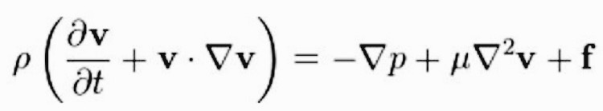
Flerfaseteknologiens grunnlag
Notes:
Dette er utgangspunktet for flerfaseteknologien. Er det noen som kjenner igjen denne?
Det er altså en ligning, som er kjent som Navier-Stokes ligning.
Denne ligningen beskriver hvordan såkalt viskøse væsker, som f.eks. olje, og gasser beveger seg.
Denne ligningen tilhører fysikkens fagområde.
Skal vi tro flerfaseteknologiens skapere, så var det avgjørende å ha fysikk-kompetanse for å forstå prosessene for bevegelse av væsker og gasser i kombinasjon med prosessene for bevarelse av masse og energi. Og i tillegg matematisk kompetanse for å løse ligningene og utvikle effektive numeriske metoder.
For når jeg skal snakke om flerfaseteknologien her i dag, så er det et datamaskin-program det er snakk om. Nærmere bestemt OLGA, som det snakkes om at har spart oljeindustrien for omkring 200 milliarder kroner. Hvordan kom vi i Norge til å utvikle et så viktig redskap?
Vel, nå er jeg helt i startfasen av mitt prosjekt. Men jeg tror det handler om en kombinasjon av tilfeldigheter, langsiktig arbeid og personlige bekjentskaper.
Jeg skal gå litt baklengs inn i historien, og starte med ett møte som eksemplarisk viser fram kombinasjonen av disse tre faktorene før jeg tar en og en opp.

Slide 3
Statoil og IFE samarbeidsmøte 1978
Notes:
I 1978 møttes det som den gang het Institutt for Atomenergi og Statoil.
Møtet er interessant av flere grunner.
Det hadde seg nemlig slik at både IFA og Statoil sto ovenfor potensielt uoverkommelige utfordringer.
På Institutt for Atomenergi hadde 70-tallet vært en eneste stor nedgangstid. Fram til slutten av 60-tallet hadde instituttet fått nærmest hele budsjettet fra NTNF, men så ble det stilt spørsmålstegn ved den priviligerte posisjonen instituttet hadde. De andre instituttene og politikere spurte hva Norge fikk igjen for millionoverføringene. Denne kritikken fikk naturlig nok vind i seilene etter oljefunnene. Hadde vi i det hele tatt behov for et institutt hvis oppgave var å innføre atomkraft når en hadde funnet en annen energikilde? Utover 70-tallet ble dessuten motstand mot atomkraft utbredt, både av miljømessige og ikke-sprednings grunner. Da dette møtet fant sted var det i grunnen klart at atomkraftverk ikke ville bli bygd i Norge i overskuelig framtid, og på IFA var det ikke ubegrunnet frykt for at instituttet kunne forsvinne.
Statoil hadde på sin side en formidabel utfordring, som dere ser her på skjermen.
Hvordan kunne man hente opp olje fra 70 m og dypere på en lønnsom måte.
Teknologien på den tiden tilsa at det ikke var mulig.
Det var iferd med å bli et akutt problem. Gigantplattformene som ble bygd til utvinning av feltene Statfjord og Gullfaks ble veldig kostbare, og overskridelsene var store.
På IFA hadde man pekt seg ut oljeteknologi som et felt de hadde muligheter til å gå inn på allerede i 1973 da inntektene deres skrumpet inn.
Det var flere sider av oljeproduksjon de så potensiale for å kunne levere bidrag, og flerfase var ikke det viktigste.
Det var nok ikke helt tilfeldig at IFA fikk innpass i oljeindustrien, for i sentrale posisjoner var det personer med kjennskaper.
De viktigste personene i styret til IFA hadde lenge vært Finn Lied og Jens Christian Hauge, arkitektene bak Statoil.
Så, i 1976 fikk Statoil en ny viseadministrerende direktør. Det skal ha vært Finn Lied (styreleder i IFA) som ba Henrik Ager-Hanssen om å ta den stillingen.
Ager-Hanssen var IFA-mann, det vil si han kom fra knoppskytingen Scandpower som skulle kommersialisere IFA-teknologi.
Det vi ser her er bestillingen fra Statoil. Dette var utfordringen. Kunne IFA bidra?
Det er her tilfeldighetene kommer inn

Slide 4
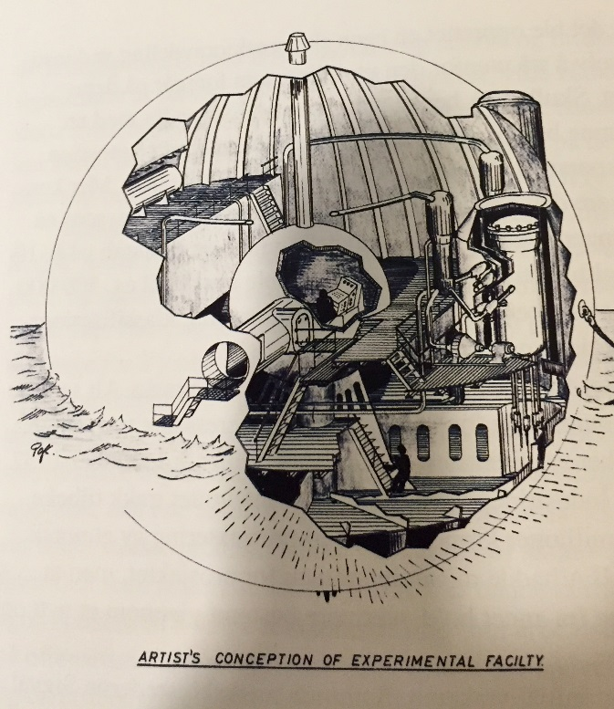
Fra Rock’n’Roll til Sub-Sea
Notes:
For på IFA hadde de faktisk spesialisert seg på det som skulle bli grunnlaget for flerfaseteknologien.
I de priveligerte årene hadde IFA det som de kalte for «Rock’n’roll-prosjektet». De forsøkte å utvikle atomdrevne skip.
I dag ville vi kanskje kalt det for et hårete mål.
Det spesielle med det norske atomskipsprosjektet var at de drev forsøk med kokvanns-reaktor.
Innen kjernekraft-teknologi operer man med to hovedtyper reaktorer. Kokvann og trykkvann.
Reaktoren som ble bygget i Halden var en kokvannsreaktor. Mens internasjonalt var det mest vanlig å bruke trykkvannsreaktorer i ubåter.
Kokvannsreaktoren i atomskipsprosjektet hadde en spesiell utfordring. Det som driver turbinen i en kokvannsreaktor er damp, og dersom atomskip drevet av kokvannsreaktorer skulle fungere gjaldt det å få en stabil flyt av damp. Derfor utviklet IFA en tofase-modell. Norsk atomskipsproduksjon ble en utopi, og var betegnet som et mislykket prosjekt og et eksempel på bortkastede penger gitt til IFA. Men så var det kanskje ikke helt bortkastet allikevel

Slide 5
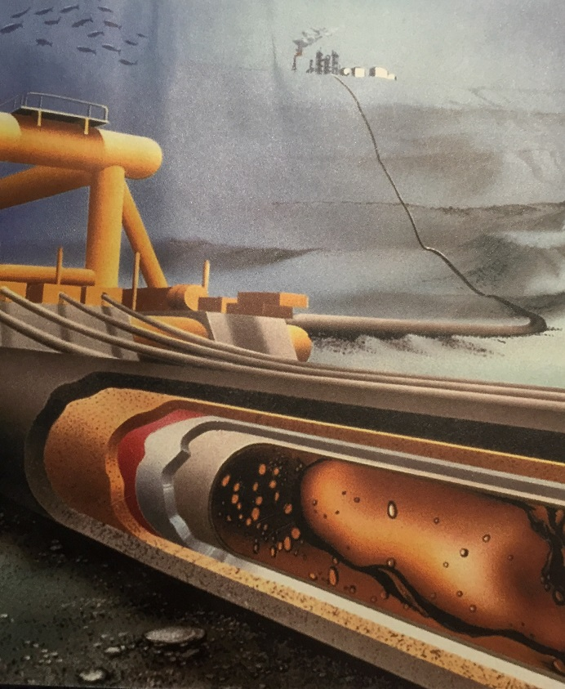
Flerfase-ideen til IFE
OLGA
Notes:
Etter møtet med Statoil i 1978 tok det bare ett år før IFA kom opp med en ide.
Vi husker at hovedutfordringen var å utvikle teknologi som ville gjøre utvinning av olje på dypt vann lønnsomt.
På IFA mente de det var mulig å transportere gass-funnene fra felt langt til havs, som Troll og Snehvit, rett til land uten plattformer til havs.
Det var et nytt rock’n’roll prosjekt
Hvorfor var det utenkelig?
Det er ikke uproblematisk å utvinne olje og gass.
For det er jo ikke sånn at en kan borre ned til forekomstene, legge rør og pumpe opp ren gass eller olje. Sammen med gassen og oljen kommer vann, sand og andre ulumskheter.
Problemet er at denne brønnstrømmen ikke kommer som en jevn kontinuerlig strøm, men det kan forekomme klumpdannelser, eller såkalt slugger. Potensielt kan disse sluggene føre ubehagelige overraskelser, ved for eksempel 100 meter lange «olje-slugger» som kommer deisende inn i prosessanlegget helt uventet. Det å føre brønnstrøm i rør fra havbunnen og inn til land gjør det vanskelig å få til en jevn strøm, fordi det er store avstander og kupert terreng.
For å predikere og skape en stabil strøm av ubehandlet brønnstrøm trengte en forståelse av de prosessene Navier Stokes ligningen beskrev.
«rough-neckene» fra Texas hadde ikke denne fysikk- og matematikk-kompetansen. Men på IFA fantes det en duo med den rette kombinasjon av kompetanse.
Det var sivilingeniøren Dag Malnes og fysikeren Kjell Bendiksen.
Dag Malnes hadde sentral i atomskipsprosjektet, og var dermed i internasjonal forskningsfront på tofase-modellering.
Han hadde ideen, men var nok avhengig av støtte fra den nytilsatte Kjell Bendiksen. Bendiksen hadde ekspertise i å utvikle matematiske modeller og utvikling av dataprogrammer.
Statoil ga duoen penger til å forsøke å utvikle dataprogrammet.
Det viste seg raskt at dette var liv laga. Allerede i 1980 satt pengene løst i oljeselskapene, og flerfaseteknologien har siden spilt en sentral rolle i det norske oljeeventyret.
Jeg skal raskt vise noe av utviklingen

Slide 6
Notes:
Man gikk jo ikke rett dit man drømte om, altså å pumpe rett fra dypt vann og inn på land.
Det begynte med Statfjord og Troll, hvor det ble forsøkt ut med flerfaseteknologi men med plattformer.
Nå er vi altså der IFA-forskerne mente det var mulig å nå, rett fra havbunn inn til land.
Dette startet altså på IFA, men har siden blitt en nasjonal innsats med Esso som fødselhjelper

Slide 7
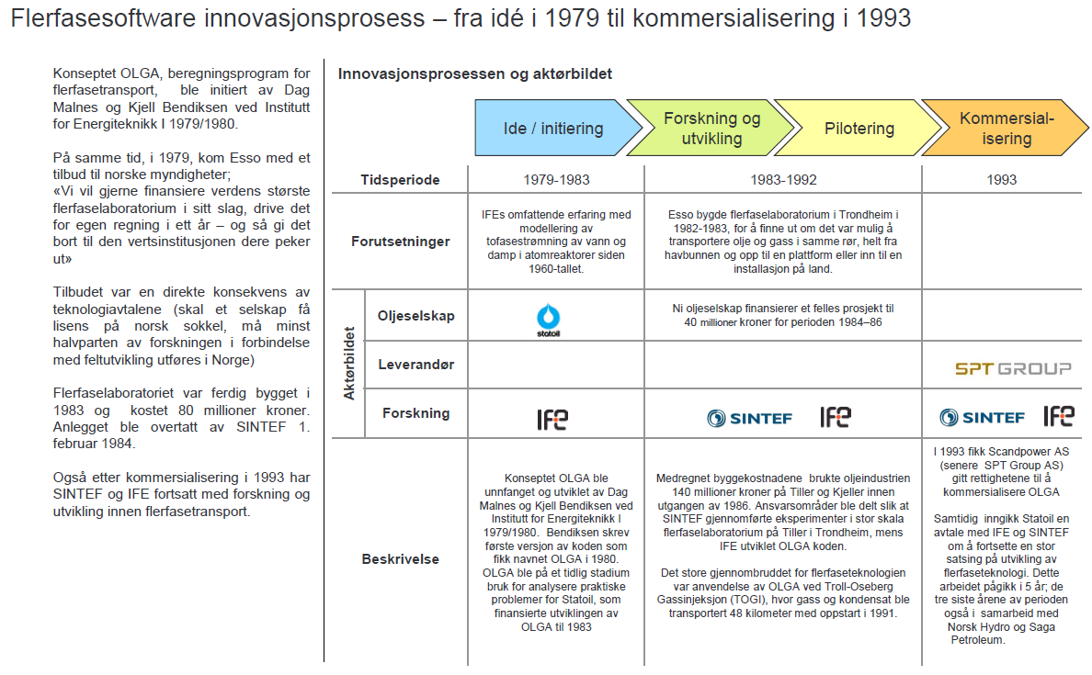
Notes:
Det må jo sies når vi er her i Stavanger, at dette kunne vært en historie som involverte Stavanger i enda sterkere grad enn slik det ble.
For når tofase-forskningen viste potensiale etter at det kom i gang i 1979 ble interessen stor.
Esso tilbød den norske stat å finansiere verdens største flerfase-laboratorium i ett år, for så å gi det videre til den vertsinstitusjonen staten ønsket at skulle drive laboratoriet.
I grunnen burde jo dette laboratoriet havnet i Stavanger. IFA samarbeidet i denne pionerfasen med Rogalandsforskning. Men SINTEF og Trondheim meldte seg på, og de vant. Loopen ble lagt til Tiller.
SÅ det ble IFE og SINTEF som fikk videreutvikle OLGA, et forskningsprosjekt som ni oljeselskap var med på å finansiere.
Det som kan være verdt å merke seg er at leverandør står det her SPT group. SPT group ble i 2012 kjøpt opp av oljeservice-giganten Sclumberger.
Hva var SPT group. Jo, det var en del av Scandpower, eller det vil si det var petroleumsteknologi-avdelingen til Scandpower.
Scandpower nevnte jeg innledningsvis. Det var altså en knoppskyting fra IFA, opprettet i 1971. Selskapet skulle kommersialisere kjernekraft-utbyggings kompetansen til IFA.
Den første administrerende direktør i Scandpower var Henrik Ager-Hanssen, som altså ble hentet til viseadministrende direktørstillingen i Statoil i 1976.
På IFA hadde Ager-Hanssen vært teknisk direktør, med blant annet særskilt ansvar for atomskip-prosjektet.
Her er det altså noen klare forbindelser

Slide 8
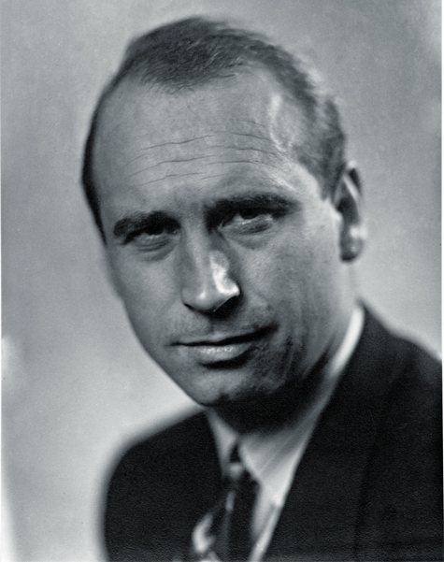
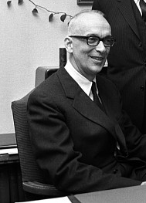
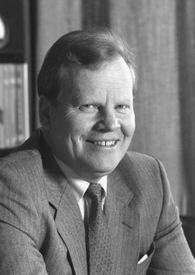
Lykkelig sammentreff?
Notes:
Noen har snakket sammen.
Det var jo det som kjennetegnet Arbeiderpartiet i stormaktstiden etter andre verdenskrig.
Det at Norge klarte å utvikle en avansert teknologi som gjorde det mulig å utvinne olje og gass lønnsomt fra dype havbunner kan derfor ikke bare forklares med et lykkelig sammentreff.
Det kan ikke være tilfeldig at vi finner de samme strategene i kulissene bak både atomkraft-satsningen og troen på at det var mulig å skape et statlig oljeselskap som ville utvikle kompetanse og teknologi på et til da ukjent nivå.
På Kjeller og i Halden hadde Hauge og Lied sett norske forskere bygge ut atomreaktorer helt på egen hånd, i en tid hvor hemmeligholdet var stort.
Det ga en selvtillit og tro på at noe lignende kunne være mulig på oljefeltet.
Dessuten hjalp det at mye av den kompetansen og teknologien som var utviklet i Norge på atomteknologiens område var overførbart til oljefeltet

Slide 9
Betydningen av kompetanse
Forskningsmiljøene: IFE, Rogalandsforskning, SINTEF
Kværner Engineering
Norsk Data
Statoil
Oljedirektoratet
Notes:
Men det var jo ikke Hauge, Lied og Ager-Hanssen som skapte dette.
Det de gjorde var å fasilitere en langsiktig oppbygging og satsning på kompetanse og teknologiutvikling.
Hauge og Lied holdt en beskyttende hånd over bevilgningene til IFA i lang tid. Selv om mange etter hvert mente det vart bortkastede penger, så kom altså alle årene med prøving og feiling innen atomteknologi det norske samfunn til gode selv om det aldri har blitt atomkraftverk i Norge. Til og med atomskipsprosjektet var på sin måte avgjørende.
Det var en lærdom og en måte å tenke kompetanse- og teknologiutvikling som de tok med seg når det kom til reguleringen av de norske oljeforekomstene.
Det var jo ikke gitt at dette skulle bli en nasjonal affære. Men utviklingen av oljeteknologi ble i Norge gjort til en nasjonal affære.
Forskningsmiljøer ble koblet, forskningsmiljøene ble koblet til verksteds- og industri i Norge, og også til myndighetene.
For OLGA sin del var samarbeidet IFE hadde med Rogalandsforskning, SINTEF, Kværner og Norsk Data, Statoil og myndighetene helt avgjørende.
Det er en fascinerende historie. Og selv om jeg her og nå ikke har full oversikt, så aner det meg at vi her kan dra noen almene lærdommer.
Kanskje vi ikke trenger å være så redd for hva vi skal leve av etter oljen. Det er lett å glemme at det slett ikke var sikkert at oljen skulle gi oss så mye.
Og det vi skulle leve av før oljen viste seg altså ikke levedyktig. Men kompetansen ble avgjørende.

